Slide 1


第二节 富集在海水中的元素——氯

Slide 2



1.了解氯元素单质及其重要化合物的主要性质及应用。
2.了解实验室制取Cl₂的原理和实验装置。
3.掌握Cl⁻的检验方法。

Slide 3

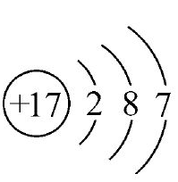
一、氯气
1.氯的原子结构及存在
(1)原子结构：氯的原子结构示意图为_________，氯原子容易
得到一个电子而形成Cl⁻，表现出典型的非金属性^{①}。
(2)存在：氯在自然界中以_____态存在，主要以_____的形式存
在。
化合
NaCl

Slide 4
2.氯气的实验室制法
在实验室里常用MnO₂和浓盐酸共热来制取Cl₂，该化学方程式为____________________________________。
3.氯气的物理性质
MnO₂+4HCl(浓) MnCl₂+Cl₂↑+2H₂O
△
====
颜色 | 状态 | 气味 | 毒性 | 溶解性^{②}
______ | 气体 | __________ | ____ | 25 ℃时，1体积水溶解约__体积氯气
黄绿色
刺激性气味
有毒
2

Slide 5
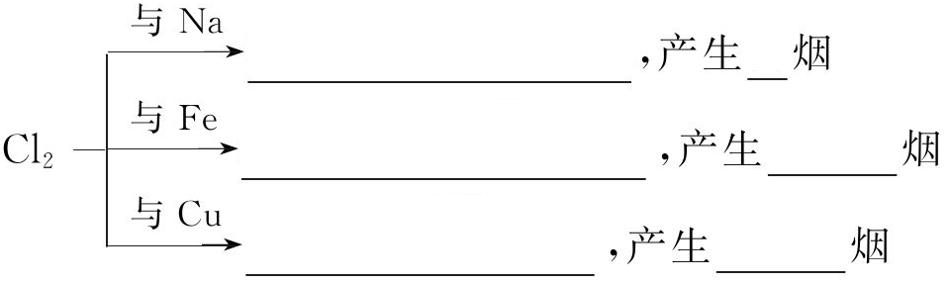
4.氯气的化学性质
(1)与金属的反应：
点燃
Cl₂+2Na 2NaCl
白
====
点燃
棕黄色
2Fe+3Cl₂ 2FeCl₃
====
点燃
Cu+Cl₂ CuCl₂
棕黄色
====

Slide 6
(2)与非金属的反应：
与H₂反应：_______________。
现象：火焰为_______，瓶口出现_____。
(3)与水的反应：
①反应原理
氯气与水反应的化学方程式为___________________。
H₂+Cl₂ 2HCl
点燃
====
苍白色
白雾
Cl₂+H₂O====HCl+HClO

Slide 7
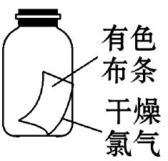
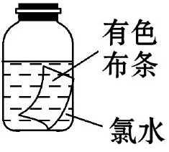
②实验探究
实验操作 | 实验现象 | 结论
 | 有色布条_______ | 干燥的Cl₂_____漂白^{③}作用
 | 有色布条_____ | 氯水有漂白作用，起漂白作用的是_____
没有
不褪色
褪色
HClO

Slide 8
(4)与碱的反应：
①与NaOH反应——制漂白液
化学方程式：___________________________。
漂白液的有效成分为______。
②与Ca(OH)₂反应——制漂白粉
化学方程式：
___________________________________。
漂白粉的成分为_______________。
Cl₂+2NaOH====NaCl+NaClO+H₂O
NaClO
2Cl₂+2Ca(OH)₂====CaCl₂+Ca(ClO)₂+2H₂O
CaCl₂和Ca(ClO)₂

Slide 9
5.氯气的用途
(1)Cl₂是一种重要的化学工业物质。氯的化合物可作为制取高纯硅、锗(半导体)和金属钛的重要中间物质。
(2)在有机化工中，氯气是合成塑料、橡胶、人造纤维、农药、染料和药品的重要原料。

Slide 10
二、次氯酸
1.物理性质
常温下仅存在于水溶液中，有刺激性气味。
2.化学性质
(1)弱酸性(酸性小于碳酸)：
NaClO+CO₂+H₂O====NaHCO₃+HClO。
(2)不稳定性：___________________。
(3)强氧化性：能氧化还原性物质(如Na₂SO₃、FeCl₂、KI等)，使有色布条、品红褪色：
Na₂SO₃+HClO====Na₂SO₄+HCl。
2HClO 2HCl+O₂↑
光照
====

Slide 11
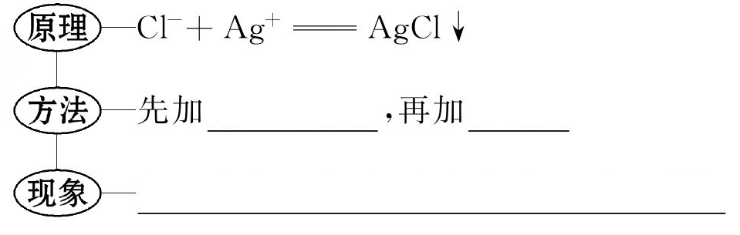
3.用途
可作_______、_______。
三、氯离子的检验
消毒剂
氧化剂
硝酸银溶液
稀硝酸
产生白色沉淀，加稀硝酸时，沉淀不溶解

Slide 12
【思考辨析】
1.判断正误
(1)液氯属于纯净物、氯水属于混合物。( )
分析：液氯是液态的氯单质，属于纯净物；氯水是氯气的水
溶液，属于混合物。
(2)实验室中可用排水法收集氯气。( )
分析：Cl₂能溶于水且与水发生反应，因此不能用排水法收
集Cl₂。
√
×

Slide 13
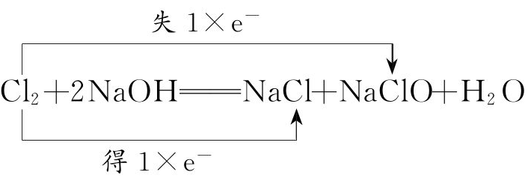
×
(3)Cl₂与NaOH溶液反应时，Cl₂作氧化剂，NaOH作还原剂。( )
分析：
所以该反应中，Cl₂既作氧化剂，又作还原剂，NaOH既不是氧化
剂，也不是还原剂。
(4)Cl₂具有漂白性、能使品红溶液褪色。( )
分析：Cl₂没有漂白性，真正起漂白作用的是Cl₂与H₂O反应生成
的HClO。
×

Slide 14
2.问题思考
(1)闻氯气的气味正确操作是什么？
分析：Cl₂是具有刺激性气味的有毒气体，不能将鼻孔靠近容
器口闻Cl₂的气味，应用手在瓶口轻轻扇动，让少量Cl₂飘进
鼻孔。
(2)实验室制备Cl₂时，剩余的少量Cl₂应如何处理？
分析：Cl₂有毒，易造成环境污染，因为Cl₂易与碱液反应，所
以实验室中一般用NaOH溶液吸收多余的Cl₂，化学方程式为
Cl₂+2NaOH====NaCl+NaClO+H₂O。

Slide 15
【知识链接】
①元素的非金属性
元素的非金属性是指元素的原子在化学反应中获得电子的性质。
②溶解性
溶解性是指一定温度下，一种物质在一定溶剂中溶解能力大小
的性质。
③漂白
漂白是指具有强氧化性的物质作用于有机色质使之褪色的过程。

Slide 16
一、氯水的成分、性质及应用
1.氯水的成分
(1)氯水中的化学反应及物质的电离：
Cl₂+H₂O====H⁺+Cl⁻+HClO，
HClO H⁺+ClO⁻，2HClO 2HCl+O₂↑。
光照
====

Slide 17
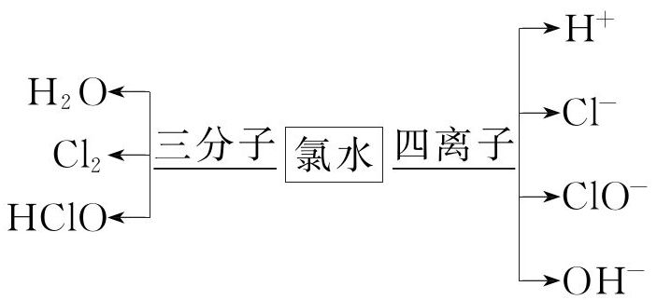
(2)氯水的成分——“三分子四离子”：

Slide 18
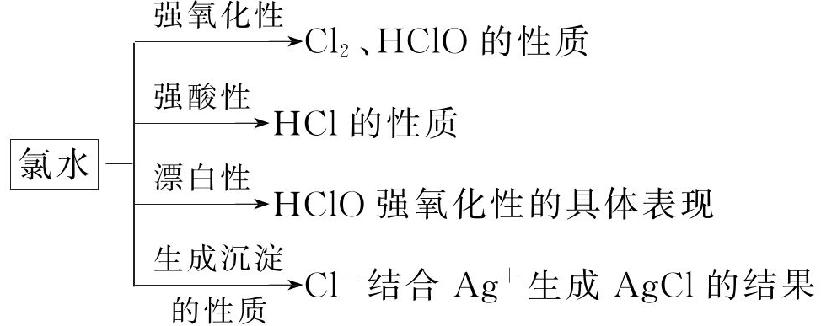
2.氯水的性质

Slide 19

在氯水中含有多种微粒，因此在与不同物质发生反应时，表现出不同微粒的性质，现列表如下：
所加试剂 | 参与反应 的微粒 | 实验现象 | 离子方程式或解释
AgNO₃ 溶液 | Cl⁻ | 白色沉淀 | Cl⁻+Ag⁺====AgCl↓
Na₂CO₃ 固体 | H⁺ | 有气泡 产生 | 2H⁺+C ====CO₂↑+H₂O

Slide 20
所加试剂 | 参与反应 的微粒 | 实验现象 | 离子方程式或解释
有色 布条 | HClO | 布条颜 色褪去 | 漂白性
FeCl₂ 溶液 | Cl₂ | 溶液变 棕黄色 | 2Fe²⁺+Cl₂====2Fe³⁺+2Cl⁻
石蕊 溶液 | HClO、H⁺ | 先变红 后褪色 | 酸性和漂白性

Slide 21
【知识备选】久置氯水的成分及性质的变化
新制氯水长久放置时，由于HClO的分解，使Cl₂继续与H₂O反应，导致氯水中c(Cl₂)和c(HClO)降低，c(HCl)增大，因此氯水的颜色变浅，刺激性气味减弱，氧化性和漂白性减弱，但溶液的酸性增强。

Slide 22

【学而后思】
(1)向品红溶液中加入新制氯水，溶液的颜色有何变化？
提示：新制氯水中含有HClO，具有漂白性，因此品红溶液褪色。
(2)将氯水滴入NaHCO₃溶液中，有何现象？试写出有关反应的
离子方程式。
提示：溶液中产生气泡，因为氯水中的盐酸与NaHCO₃发生离
子反应H⁺+HC ====CO₂↑+H₂O。

Slide 23
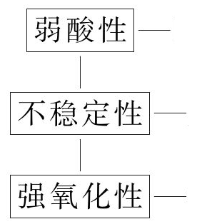
二、次氯酸的性质及应用
1.次氯酸的三大性质
比H₂CO₃酸性弱
见光易分解：2HClO 2HCl+O₂↑
有漂白性，有杀菌、消毒作用
光照
====

Slide 24
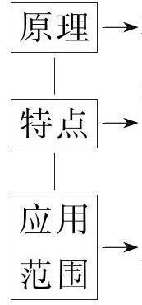
2.次氯酸的漂白原理、特点及应用范围
将有色物质氧化为稳定的无色物质
被HClO漂白后的物质，久置后不再恢复原
色，即HClO的漂白具有不可逆性
几乎所有有色物质遇HClO都会褪色

Slide 25
【学而后思】
(1)实验室中如何保存新制氯水？
提示：氯水中的HClO见光或受热均易发生分解反应，因此新制
氯水应密闭贮存于棕色试剂瓶中，并放置在阴凉处。
(2)漂白粉露置于空气中，会逐渐变质失效，请用化学方程式
表示其变质失效的原理。
提示：CO₂+H₂O+Ca(ClO)₂====CaCO₃↓+2HClO，
2HClO 2HCl+O₂↑。
光
====

Slide 26
三、氯气的实验室制取方法
1.反应原理
MnO₂+4HCl(浓) MnCl₂+Cl₂↑+2H₂O，
离子方程式：MnO₂+4H⁺+2Cl⁻ Mn²⁺+2H₂O+Cl₂↑。
△
====
△
====

Slide 27
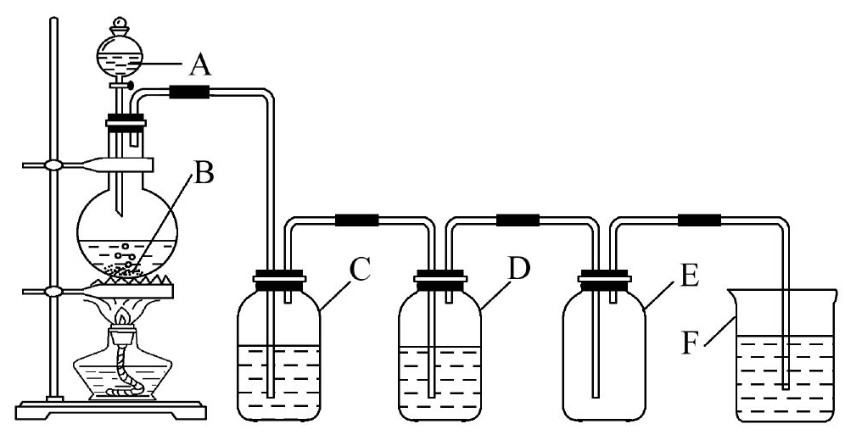
2.实验装置

Slide 28
(1)发生装置：
①特点：固体和液体 气体
②仪器：铁架台、酒精灯、石棉网、圆底烧瓶、分液漏斗
③试剂：A：浓盐酸 B：二氧化锰
(2)净化装置：C：饱和NaCl溶液(除去Cl₂中的HCl气体)，
D：浓硫酸(干燥氯气)。
△

Slide 29
(3)收集装置：向上排空气法。
(4)尾气处理装置：导气管要深入液面以下，F一般盛放NaOH溶液，作用是吸收过量的氯气，防止污染环境。
发生的反应为Cl₂+2NaOH====NaCl+NaClO+H₂O。

Slide 30
【学而后思】
(1)含4 mol HCl的浓盐酸与足量MnO₂反应，能产生1 mol Cl₂
吗？
提示：不能。浓盐酸与MnO₂反应时，盐酸浓度逐渐降低，变为
稀盐酸后不再与MnO₂反应，因此产生Cl₂的物质的量少于1 mol。
(2)如何检验氯气已经收集满？
提示：①湿润的淀粉KI试纸(变蓝)
②紫色石蕊变红

Slide 31

类型一 氯水的成分及性质
【典例】(2013·成都高一检测)在新制氯水中存在多种分子和离子，下列实验现象和结论一致且正确的是( )
A.新制氯水使红玫瑰变为白玫瑰，说明有Cl₂
B.加入石蕊试液，试液变红，说明该溶液一定不含OH⁻
C.将KHCO₃固体加入新制的氯水中，有气泡产生，说明有HClO
D.光照新制氯水有气泡逸出，该气体一定是O₂

Slide 32
【解题指南】解答本题应注意以下3点：
(1)Cl₂没有漂白性，HClO具有漂白性；
(2)盐酸使氯水具有较强的酸性；
(3)HClO不稳定，见光或受热易发生分解反应。
【解析】选D。A项，新制氯水中因含HClO而具有漂白性，Cl₂
没有漂白性；B项，氯水中含有盐酸，能使石蕊试液变红色；C
项，氯水中的盐酸与KHCO₃反应产生CO₂；D项，光照下氯水中
的HClO发生分解反应产生O₂。

Slide 33
【方法规律】氯水强氧化性的应用
(1)氯水中含有Cl₂和HClO，二者均具有强氧化性，但Cl₂的浓度比HClO大得多。因此当氯水作用于还原性物质时，只考虑Cl₂与还原性物质反应，不再考虑HClO与之反应。
(2)由于干燥的Cl₂无漂白作用，故当氯水作用于有色物质时，只考虑HClO将有色物质氧化为无色物质，显示漂白性质。

Slide 34
【变式训练】下列实验现象，与新制氯水中的某些成分(括号内物质)没有关系的是( )
A.将NaHCO₃固体加入新制氯水，有无色气泡(H⁺)
B.使红色布条褪色(HCl)
C.向FeCl₂溶液中滴加氯水，再滴加KSCN溶液，发现溶液呈红色(Cl₂)
D.滴加AgNO₃溶液生成白色沉淀(Cl⁻)

Slide 35
【解析】选B。A项，氯水中存在H⁺，与NaHCO₃反应产生CO₂；B项，氯水能使红色布条褪色是因为氯水中存在HClO，具有漂白作用；C项，氯水中存在Cl₂，能将Fe²⁺氧化为Fe³⁺，故滴加KSCN溶液，溶液呈红色；D项，氯水中存在Cl⁻，能与AgNO₃溶液反应生成白色沉淀。

Slide 36
【变式备选】某学生用自来水配制下列物质的溶液，不会产生
明显药品变质的是( )
A.石蕊 B.AgNO₃ C.NaOH D.AlCl₃
【解析】选D。自来水一般用Cl₂消毒过，因此自来水中含有少
量Cl₂、HCl、HClO，它们与石蕊试液、AgNO₃溶液、NaOH溶液
均有反应，从而引起药品变质。

Slide 37
类型二 漂白粉的组成及性质
【典例】下列有关漂白粉的说法正确的是( )
A.漂白粉的有效成分是CaCl₂
B.漂白粉和明矾都常用于自来水的处理，二者的作用原理是相同的
C.在漂白粉中加入浓盐酸可提高其漂白效果
D.漂白粉必须密封保存，因为：
Ca(ClO)₂+CO₂+H₂O====CaCO₃↓+2HClO；2HClO 2HCl+O₂↑
光照
====

Slide 38
【解题指南】解答本题应注意以下2点：
(1)漂白粉中的Ca(ClO)₂具有强氧化性
(2)漂白粉中加入盐酸可能发生以下反应：
①Ca(ClO)₂+2HCl(少量)====CaCl₂+2HClO，
②Ca(ClO)₂+4HCl(过量)====CaCl₂+2Cl₂↑+2H₂O。

Slide 39
【解析】选D。漂白粉的有效成分是Ca(ClO)₂，主要成分是
CaCl₂和Ca(ClO)₂，A错；漂白粉是利用其强氧化性来漂白，而
明矾是利用其电离出的Al³⁺发生反应：Al³⁺+3H₂O====
Al(OH)₃(胶体)+3H⁺，生成的Al(OH)₃(胶体)具有吸附作用，使
悬浮物沉淀，故B错；向漂白粉溶液中加稀盐酸能增强其漂白
性，原因是Ca(ClO)₂+2HCl====CaCl₂+2HClO，用离子方程式表
示为ClO⁻+H⁺====HClO，但遇浓盐酸时生成Cl₂：ClO⁻+2H⁺+Cl⁻
====Cl₂↑+H₂O，漂白效果大大降低，故C错；因为容易与空气
中的CO₂和H₂O反应：Ca(ClO)₂+CO₂+H₂O====CaCO₃↓+2HClO，
2HClO 2HCl+O₂↑而失效，必须密封保存。
光照
====

Slide 40
【名师点评】讲解本题时应注意以下2点：
(1)本题重点讲解Ca(ClO)₂的强氧化性是漂白粉具有漂白性，能够杀菌、消毒的本质。
(2)通过漂白粉中Ca(ClO)₂与酸的反应，认识提高漂白粉漂白效果的有效措施，加深对漂白粉露置于空气中发生变质的原理的认识。

Slide 41
【方法规律】有关漂白的几个特点
(1)漂白是有机色素失去原有颜色的过程，可能发生化学反应，如氧化型和结合型，也可能不发生化学反应，如吸附型。
(2)Na₂O₂虽具有漂白性，但它生成的NaOH有较强的腐蚀性，所以一般不用它作漂白剂。

Slide 42
【变式训练】浓盐酸和次氯酸钙能发生如下反应
Ca(ClO)₂+4HCl(浓)====CaCl₂+2Cl₂↑+2H₂O用贮存很久的漂白
粉与浓盐酸制得的氯气中，可能含有的杂质气体是( )
①CO₂ ②HCl ③H₂O ④O₂
A.①②③ B.②③④ C.②③ D.①④
【解析】选A。漂白粉贮存过程中会发生反应
Ca(ClO)₂+CO₂+H₂O====CaCO₃+2HClO，2HClO 2HCl+O₂↑，
因此贮存很久的漂白粉中含有Ca(ClO)₂、CaCO₃等物质，当与浓
盐酸反应时，制得的Cl₂中会有挥发的盐酸及盐酸与CaCO₃反应
产生的CO₂，但不存在O₂。
光
====

Slide 43
【变式备选】(2013·六盘水高一检测)洪灾过后，饮用水的消毒杀菌成为抑制大规模传染性疾病爆发的有效方法之一。漂白粉是常用的消毒剂。
(1)工业上将氯气通入石灰乳［Ca(OH)₂］制取漂白粉，化学反应方程式为__________________________________________。
(2)漂白粉的有效成分是_____________________(填化学式)。
(3)漂白粉溶于水后，受空气中的CO₂作用，即产生有漂白、杀菌作用的次氯酸，发生化学反应的离子方程式为__________。
(4)反应(1)和反应(3)中，属于氧化还原反应的是(填编号)________。

Slide 44
【解析】工业制取漂白粉的反应为2Cl₂+2Ca(OH)₂====CaCl₂+
Ca(ClO)₂+2H₂O(该反应为氧化还原反应)，漂白粉的有效成
分是Ca(ClO)₂，漂白粉溶于水后与CO₂反应的离子方程式为
Ca²⁺+2ClO⁻+CO₂+H₂O====CaCO₃↓+2HClO。
答案：(1)2Cl₂+2Ca(OH)₂====Ca(ClO)₂+CaCl₂+2H₂O
(2)Ca(ClO)₂
(3)Ca²⁺+2ClO⁻+CO₂+H₂O====CaCO₃↓+2HClO
(4)(1)

Slide 45
1.(2013·龙岩高一检测)下列有关氯气的叙述中，不正确的是
( )
A.氯气是一种黄绿色、有刺激性气味的气体
B.氯气、液氯和氯水是同一种物质
C.氯气能溶于水
D.氯气是一种有毒的气体
【解析】选B。氯气和液氯均为氯单质，属于同一种物质，只
是状态不同；氯水是氯气的水溶液，属于混合物。

Slide 46
2.欲除去Cl₂中的少量HCl气体，可选用( )
A.NaOH溶液 B.AgNO₃溶液
C.饱和食盐水 D.石灰水
【解析】选C。氯化氢极易溶于水，而氯气难溶于饱和食盐
水，所以可用饱和食盐水来洗气。A、B、D三项与氯气和氯化
氢都能反应，不能用于除去Cl₂中的少量HCl气体。

Slide 47
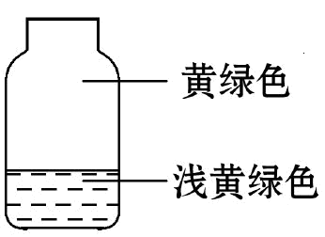
3.向盛有氯气的集气瓶中，注入约五分之一的下列液体并轻轻
振荡，观察到的现象记录如图所示，判断瓶中注入的液体是
( )
A.AgNO₃溶液 B.NaOH溶液
C.水 D.FeCl₂溶液

Slide 48
【解析】选C。A项，Cl₂作用于AgNO₃溶液会产生AgCl白色沉
淀；B项，Cl₂与NaOH溶液反应会产生NaCl和NaClO，溶液呈无
色；C项，Cl₂溶于水，所得氯水呈浅黄绿色；D项，Cl₂氧化
FeCl₂生成FeCl₃，溶液呈棕黄色。

Slide 49
4.现有盐酸、氯化钠、氢氧化钠和氯水四种溶液，可用来区别
它们的一种试剂是( )
A.AgNO₃ B.酚酞试液
C.紫色石蕊试液 D.饱和食盐水
【解析】选C。盐酸使紫色石蕊试液变红，NaCl与石蕊试液无
明显现象，NaOH溶液使石蕊试液变蓝，而氯水使石蕊试液先变
红、后褪色，故用紫色石蕊试液可鉴别四种溶液；AgNO₃溶液
与四种溶液反应均产生白色沉淀；酚酞只能鉴别出NaOH；饱和
食盐水与四种溶液均不反应。

Slide 50
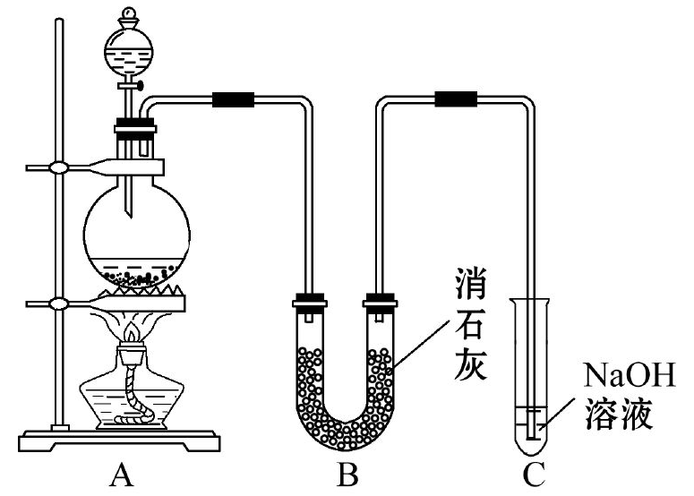
5.(2013·成都高一检测)某学生设计如图所示的实验装置，利用氯气与潮湿的消石灰反应制取漂白粉，据此回答下列问题：

Slide 51
(1)在A装置中用固体二氧化锰与浓盐酸在加热条件下制取氯气，反应化学方程式为________________________________。
(2)漂白粉将在U形管中产生，其化学方程式是_____________
____________________________________________________。
(3)C装置的作用是____________________________________。
(4)家庭中使用漂白粉时，为了增强漂白能力，可加入少量的物质是________。
A.食盐 B.食醋 C.烧碱 D.纯碱

Slide 52
【解析】(1)MnO₂与浓盐酸在加热条件下发生反应
MnO₂+4HCl(浓) MnCl₂+Cl₂↑+2H₂O；
(2)Cl₂与消石灰反应可用于制取漂白粉，化学方程式为
2Cl₂+2Ca(OH)₂====CaCl₂+Ca(ClO)₂+2H₂O；
(3)NaOH吸收多余Cl₂，防止空气污染；
(4)漂白粉中的Ca(ClO)₂与CH₃COOH反应生成HClO，因此使用漂
白粉时加入少量食醋，能提高漂白粉的漂白能力。
答案：(1)MnO₂+4HCl(浓) MnCl₂+Cl₂↑+2H₂O
(2)2Cl₂+2Ca(OH)₂====CaCl₂+Ca(ClO)₂+2H₂O
(3)吸收多余Cl₂，防止空气污染 (4)B
△
====
△
====

Slide 53

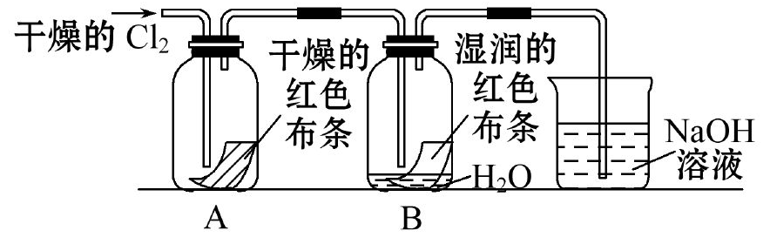
探究次氯酸的漂白性
为了探究HClO的漂白性，某同学设计了如下的实验。

Slide 54
请思考回答下列问题：
(1)通入Cl₂后，根据集气瓶A、B中红色布条的现象，你能得出
什么结论？
提示：Cl₂不能使干燥的红色布条褪色，Cl₂能使湿润的红色布
条褪色，因此Cl₂不具有漂白作用，但Cl₂溶于水后具有漂白
作用。

Slide 55
(2)为了确证是HClO使湿润的红色布条褪色，你认为还能增加
的实验是什么？
提示：Cl₂溶于水并与H₂O发生反应Cl₂+H₂O====HClO+HCl，因此
为了确证是HClO具有漂白性，还应增加一个将HCl通过湿润红色
布条的实验装置，以验证盐酸不具有漂白性。
(3)烧杯中NaOH溶液的作用是什么？反应的离子方程式是怎样
的？
提示：NaOH溶液用于吸收Cl₂，反应的离子方程式为Cl₂+2OH⁻
====Cl⁻+ClO⁻+H₂O。

Slide 56
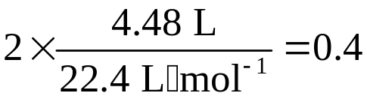
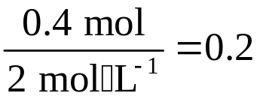
(4)若实验过程中匀速通入4.48 L Cl₂(标准状况)，为了保证
实验安全，小烧杯中至少应盛2 mol·L⁻¹的NaOH溶液多少毫
升？
提示：根据Cl₂+2NaOH====NaCl+NaClO+H₂O
n(NaOH)=2n(Cl₂)= mol
所以至少需要NaOH溶液： L即200 mL。
(5)能否将烧杯中的NaOH溶液换为澄清石灰水？
提示：不能。Ca(OH)₂属微溶性物质，澄清石灰水中Ca(OH)₂浓
度低，吸收Cl₂不充分，效果差。

Slide 57


Slide 58


